Slide 1

PFAS全球法規
重點解析
快速掌握全球PFAS(全氟/多氟烷基物質)管理發展、主要國家法規及企業管理重點
財團法人塑膠工業技術發展中心

Slide 2









PFAS是什麼？
PFAS(全氟/多氟烷基物質)是一群人工合成化學物質的統稱，目前已知種類超過 12,000種。其分子結構中具有高度穩定的碳-氟(C-F)鍵，因此具備耐熱、防水、防油及耐化學性等特性，被廣泛應用於各類工業及民生產品。
廣泛應用領域
耐熱
半導體
電子零組件
紡織服飾
極難降解
防水
食品包裝
汽車工業
消防泡沫
耐化學性
防油
部分PFAS在環境中具有高度持久性，難以自然分解，因此常被稱為「永久性化學物質」(Forever Chemicals)。
資料來源：Stockholm Convention、European Chemicals Agency (ECHA)、US EPA、OECD、環境部化學物質管理署；塑膠中心整理 (2026年)

Slide 3
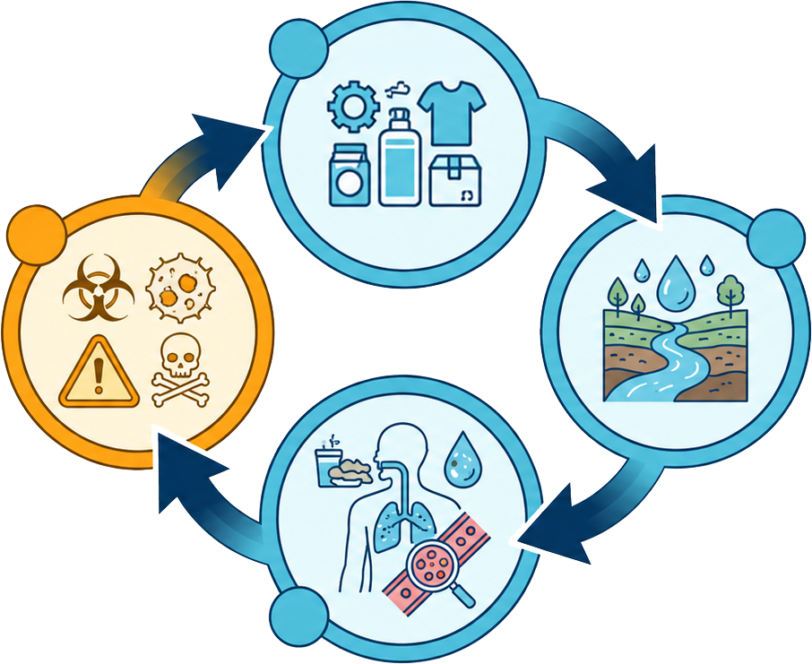
PFAS受到關注的原因
1
1. 廣泛應用
PFAS因具耐熱、防水、防油及耐化
學性等特性，被廣泛應用於工業製程及各類民生產品。
4
2
2. 環境流布
部分PFAS可進入河川、地下水、土壤等環境介質，並在環境中持續存在。
4. 健康與生態風險
已有研究指出，部分PFAS與健康及生態風險相關，包括 CMR(致癌性、致突變性、生殖毒性) 及免疫系統干擾等。
3. 人體暴露
人體可能透過飲食、飲用水及其他暴露途徑接觸部分PFAS，並可累積於血液中。
3
資料來源：Stockholm Convention、European Chemicals Agency (ECHA)、US EPA、OECD、環境部化學物質管理署；塑膠中心整理 (2026年)

Slide 4

全球PFAS法規發展趨勢
2019
2023
2026.3
PFOA(全氟辛酸)列入《斯德哥爾摩公約》附件A(消除)。
歐盟五國向ECHA(歐洲化學總署)提交REACH(化學品註冊、評估、授權與限制法規)PFAS限制提案，啟動歐盟全面限制PFAS法規程序。
ECHA完成PFAS限制案委員會意見，支持推動歐盟PFAS全面限制及特定用途豁免機制。
2009
2022
2024
2027
PFOS(全氟辛烷磺酸)列入《斯德哥爾摩公約》附件B(限制)。
PFHxS(全氟己烷磺酸)列入《斯德哥爾摩公約》附件A(消除)。
美國EPA(環境保護署)發布PFAS飲用水標準並依CERCLA(綜合環境應變、補償及責任法)將PFOA、PFOS列為危害物質。
2027.1｜美國EPA依《毒性物質控制法》(TSCA) PFAS申報規定。
2027.7｜台灣《飲用水水質標準》正式施行 PFAS 管理。
關鍵趨勢：2026年是重要發展階段，全球管理範圍已正式涵蓋破萬種的PFAS家族成員。
4
資料來源：Stockholm Convention、European Chemicals Agency (ECHA)、US EPA、OECD、環境部化學物質管理署；塑膠中心整理 (2026年)

Slide 5
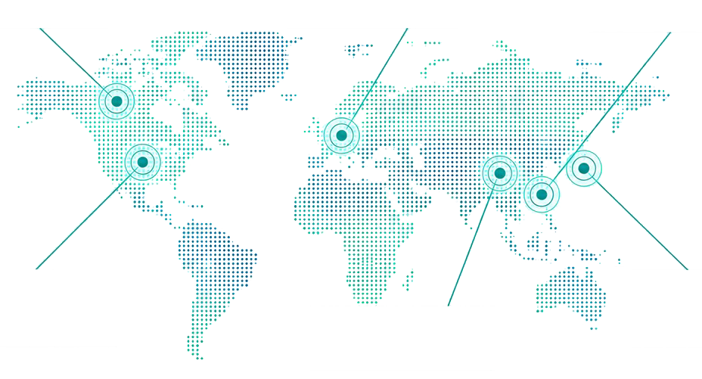
主要國家PFAS管理概況
加拿大 (CA)：
飲用水標準、PFAS分級管理及產品與化學物質管理。
歐盟 (EU)：
REACH限制提案及POPs(持久性有機污染物)法規管理。
台灣 (TW)：
飲用水標準、食品接觸材料、消防泡沫及毒性與關注化學物質管理。
美國 (US)：
EPA(美國環境保護署)飲用水規範、TSCA申報要求及各州PFAS產品管理(如緬因州)。
日本 (JP)：
化學物質審查及製造管理法(CSCL)及POPs相關管理。
中國 (CN)：
《重點管控新污染物清單》、相關國家標準及化學物質環境風險管理。
資料來源：Stockholm Convention、European Chemicals Agency (ECHA)、US EPA、OECD、環境部化學物質管理署；塑膠中心整理 (2026年)

Slide 6
台灣PFAS管理現況
環境部 (化學物質管理署)
已列管
已依《毒性及關注化學物質管理法》列管PFOS、PFOA、PFHxS及其鹽類與相關化合物等特定PFAS為毒性化學物質。2025年預告新增269項PFAS為關注化學物質草案，規劃依物質型態、濃度及運作方式分級管理，草案公告後2年為緩衝期。
PFOS、PFOA、PFHxS及其鹽類與相關化合物。
關注化學物質草案
269項PFAS(正式生效日期依主管機關公告)。
衛福部
(食品藥物管理署)
經濟部(標準檢驗局／產業發展署)
內政部(消防署)
飲用水水質標準
負責食品、食品器具、食品容器及包裝，以及化粧品相關管理。《化粧品成分使用限制表》修正內容依衛福部公告辦理。
辦理產品標準與檢測標準檢視，並推動產業污染防治、製程改善及替代材料輔導。
辦理消防泡沫使用現況調查及相關管理工作。
自2027年7月1日起，自來水及供飲用水水質須符合PFOA＋PFOS≤50 ng/L及PFOS＋PFHxS≤70 ng/L，不符合標準者依法裁處並限期改善。
資料來源：Stockholm Convention、European Chemicals Agency (ECHA)、US EPA、OECD、環境部化學物質管理署；塑膠中心整理 (2026年)

Slide 7

企業PFAS管理重點
4. 採樣檢測
1.盤查清點
依產品風險及市場需求，必要時委託第三方檢測PFAS含量。
確認產品、製程及原物料是否含有故意添加的PFAS。
5. 替代導入
2. 用途確認
評估及導入符合產品需求的不含PFAS替代材料。
確認PFAS於產品中的用途及適用法規要求。
3. 供應商調查
6. 持續追蹤
向供應商蒐集SDS(安全資料表)、CoC(符合性證明)或PFAS-free(不含全氟及多氟烷基物質)聲明等資料。
持續關注國內外PFAS法規及管理措施更新。
企業自主檢核重點
建立PFAS物質清單(Inventory)。
向供應商蒐集PFAS相關符合性聲明(如PFAS-Free Declaration)或其他產品資訊。
確認SDS及CAS No.資訊。
持續關注主要市場(如歐盟、美國)PFAS法規更新
7
資料來源：Stockholm Convention、European Chemicals Agency (ECHA)、US EPA、OECD、環境部化學物質管理署；塑膠中心整理 (2026年)

Slide 8





PFAS法規對企業的影響
產品設計 (Product Design)
• 部分產品因法規限制或市場要求，可能評估減少
或停止使用PFAS材料。
• 部分產品可能採用不含PFAS的替代材料或配方。
原料管理 (Material Management)
• 建立產品或原物料PFAS資訊清單(Inventory)。
• 蒐集SDS(安全資料表)及CAS No.(化學文摘社登
錄號碼)等化學物質資訊。
供應鏈管理 (Supply Chain)
• 部分企業或客戶可能要求供應商提供PFAS-Free
Declaration(無PFAS聲明)。
• 部分企業或客戶可能要求提供第三方PFAS檢測
報告。
出口要求(Export Compliance)
• 出口產品須符合目的地市場之PFAS相關法規及客
戶要求。
• 部分客戶可能要求提供OEKO-TEX®、
bluesign®等驗證或符合性文件。
資料來源：Stockholm Convention、European Chemicals Agency (ECHA)、US EPA、OECD、環境部化學物質管理署；塑膠中心整理 (2026年)

Slide 9




四大重點總結
重點一：管理範圍擴大
PFAS管理範圍由特定物質逐步擴展至更
多PFAS物質，部分國家及地區已採用
PFAS家族管理(Family Approach)方式。
重點二：產品管理增加
歐美近年持續擴大PFAS管理範圍，涵蓋
化學物質、產品及特定用途管理。
重點三：供應鏈資訊要求
部分出口市場及國際買主可能要求提供
PFAS相關符合性文件或PFAS-Free聲明。
重點四：企業管理面向
企業管理內容可包括PFAS盤查、供應鏈資
訊管理、替代材料評估及法規追蹤。
資料來源：Stockholm Convention、European Chemicals Agency (ECHA)、US EPA、OECD、環境部化學物質管理署；塑膠中心整理 (2026年)

Slide 10
PFAS常見問題
Q1:PFAS是否全面立刻禁用？
Q2:是否所有PFAS物質都受限制？
Q3:產品一定要做PFAS檢測嗎？
A:否。目前各國多採分階段管理，部分PFAS設有特定用途豁免或緩衝期；部分國家及地區持續擴大PFAS管理範圍。
A:目前多數法規以PFOS、PFOA、PFHxS等特定PFAS為主要管理對象；部分國家及地區正研議擴大至更多PFAS物質的管理。
A: 不一定。是否需要檢測，視產品用途、目標市場法規及客戶要求而定；部分國際驗證制度(如OEKO-TEX®、bluesign®)亦可能要求提供相關符合性資訊。
Q: 是否所有 PFAS 都受限制？
Q6:台灣業者應優先因應哪些海
外市場？
Q4: 如何確認供應商是否使用或
提供含PFAS的材料？
Q5:違反PFAS法規會有什麼後果？
Q:產品一定要做 PFAS 檢測嗎？
A:依各國法規而異，可能涉及罰鍰、限制販售、產品下架、通關或市場准入等措施。以臺灣飲用水水質標準為例，自2027年7月1日起，不符合PFAS限值者，將依相關法規裁處並限期改善。
A:可透過供應商提供SDS、CoC或PFAS-Free Declaration(無PFAS聲明)等文件，了解產品是否涉及PFAS；部分情況亦可能提供第三方檢測報告。
A:台灣出口產品主要涉及歐盟及美國等市場，相關PFAS法規及客戶要求持續更新；部分客戶亦可能要求提供PFAS相關符合性文件或第三方驗證。
10
資料來源：Stockholm Convention、European Chemicals Agency (ECHA)、US EPA、OECD、環境部化學物質管理署；塑膠中心整理 (2026年)

